Slide 1
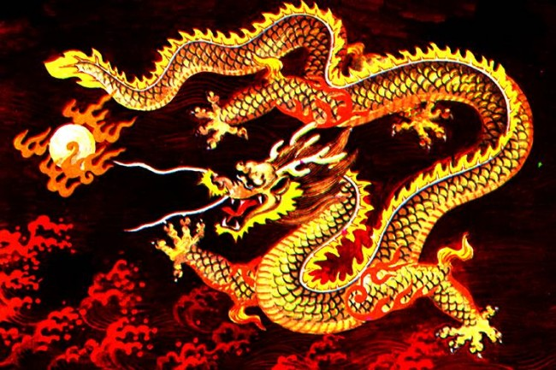
ПОМРАЧЕЊЕ СУНЦА
М.ИВИЋ

Slide 2
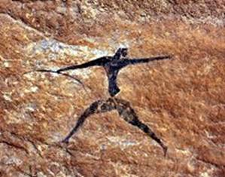
ПРАИСТОРИЈА
Наши преци нису разумели појаву
помрачења Сунца. У складу са
властитим окружењем и веровањем, тумачили су ову појаву на живописан начин.
Замислите примитивног ловца како хода шумом у потрази за ситном дивљачи. Током трагања почињу се догађати чудне ствари око њега:птице су утихнуле, животиње се посакривале а небо почиње да тамни иако је средина дана. Наш предак са великим страхом посматра како Сунце прекрива црна сенка, крадући му неопходну светлост и топлоту.И када прође помрачење и сунце поново заблиста, зебња од непознатог у њему је и даље присутна.

Slide 3
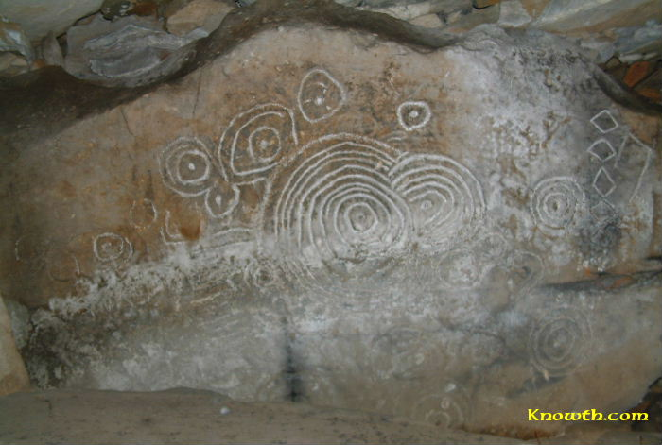
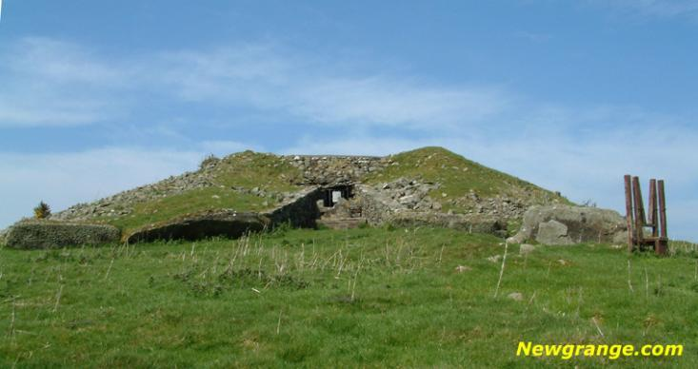
НАЈСТАРИЈИ ЦРТЕЖ ПОМРАЧЕЊА
Најстарији цртеж помрачења Сунца у Ирској пронађен међу остацима насеља из Каменог доба од пре 5355 година, представљен је јавности марта 2015. г (западно од места Loughcrew)
Многи историчари верују
да су Келти користили овај монолит за предвиђање помрачења Сунца и тако створили "фестивал светла" као добродошлицу овој појави.

Slide 4
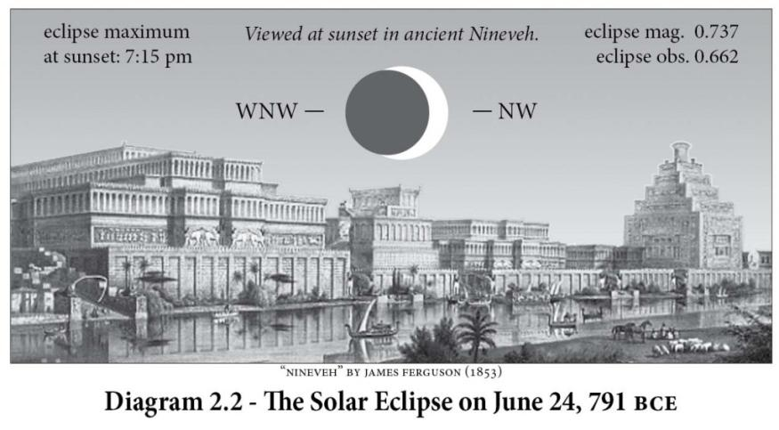
ПИСАНИ ТРАГОВИ О ПОМРАЧЕЊУ СУНЦА
Писани трагови древних астронома сведоче о помрачењима Сунца у протеклих 2700.година
Многе развијене цивилизације су имале успостављену осматрачку мрежу за праћење кретања небеских тела. Записи о помрачењу и њиховом предвиђању се налазе у текстовима старих цивилизација Асирије, Грчке, Египта, Кине, арапских и америчких народа.

Slide 5
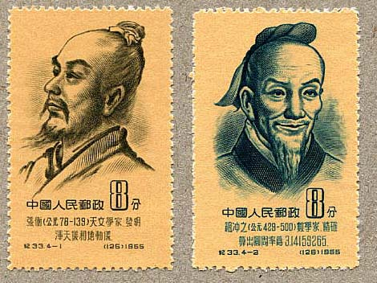
ЗАПИС О ПРВОМ ПОМРАЧЕЊУ СУНЦА
Најстарији запис у коме се помиње неко помрачење Сунца потиче из Кине
Запис датира из 2159. године (по неким ауторима из 2136.г) пре нове ере
У запису стоји да дворски астрономи Сји и Хе нису предвидели помрачење Сунца 22. октобра због чега су осуђени на смрт и погубљени.
Кинези су веровали да до појаве долази када гладни змај прогута Сунце
За помрачење Сунца се веровало да има великог утицаја на земаљска збивања.

Slide 6
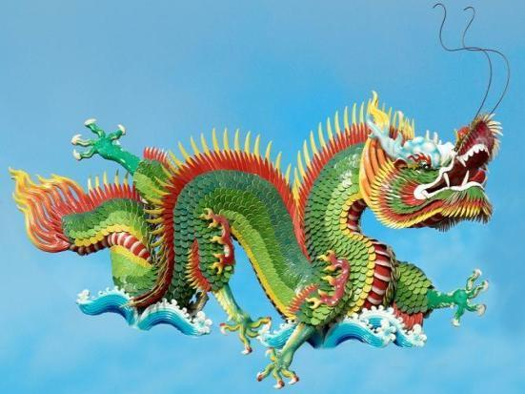
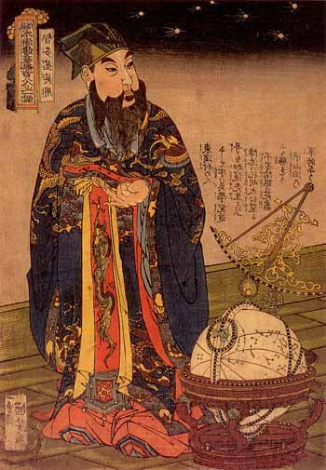
КАДА ЈЕ ЗМАЈ ГЛАДАН?
Дворски астрономи нису могли знати када ће змај бити гладан али су из искуства могли знати да до појаве не долази када је Месец пун, у првој или последњој четврти.
Веровало се је цар благовременим вршењем обреда могао да спречи појаву и тако спречи потенцијалне невоље које би снашле државу и народ.Да би на време обавио обреде морао је знати унапред када ће до помрачења Сунца доћи.
У записима стоји да су дворски астрономи били пијани те тако нису упозорили цара на време како би и обавио потребне обреде.
Кинеска реч Ши за помрачење значи – јести!

Slide 7
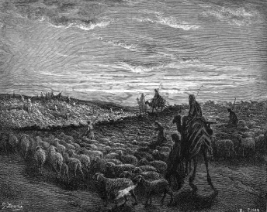
ПОМРАЧЕЊЕ ЗАПИСАНО У БИБЛИЈИ
Помрачење Сунца се помиње у Библији (књига Постање описује путовање Аврама у Ханан):
”И када Сунце је залазило....велики је пао мрак на њега”.
Претпоставља се да је реч о помрачењу Сунца 9. маја 1533. пне.
Путовање Аврама у Ханан

Slide 8
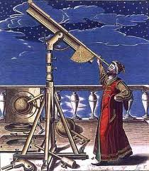
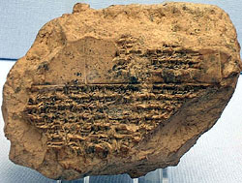
ВАВИЛОН
Најраније потпуно помрачење је виђено у Угариту 3. маја, 1375. пне
Глинена таблица са листингом помрачења између 518. и 465. пне)

Slide 9
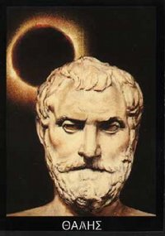
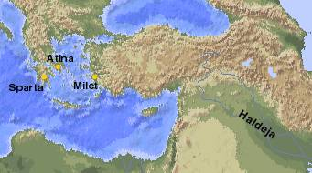
ТАЛЕС ИЗ МИЛЕТА
За Талеса из Милета ( VI век пне) се говорило да је знао све. Важио је за најмудријег од свих седам хеленских мудраца.Астрономију је изучио код халдејских свештеника док је као млад путовао тада познатим светом. Халдејци су у то време били најбољи посматрачи неба и знали су како да израчунају датум помрачења за период од хиљаду година.
Талес је предвидео једно помрачење Сунца 28. маја 585.године.
Помрачење се догодило у време
битке између Лидијаца и
Персијанаца . Нестанак Сунца је толико преплашило ратнике да су одмах склопили примирје. Нажалост примирје је трајало колико и помрачење Сунца!

Slide 10
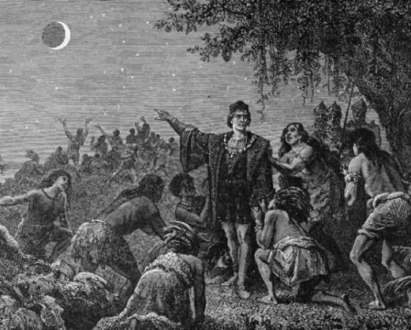
СРЕДЊИ ВЕК
Средњи век су обележиле
многе црквене забране
у зависности од дужине
трајања помрачења и да ли је било потпуно или делимично.
Кристофер Колумбо је преварио индијанце на Јамајци тиме што је знао када ће се догодити помрачење. Да би показао своју моћ над њима рекао је да им неће вратити Сунце ако не буду сарађивали.

Slide 11
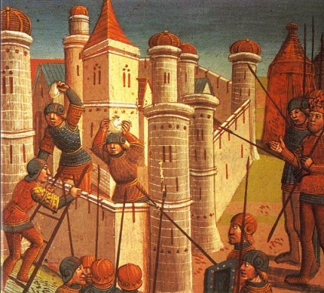
Догађаји у средњем и новом веку
У средњем веку астрономи су углавном страдали зато што су нешто посматрали, израчунавали и предвиђали.
Помрачење од 2. августа 1133. године је
било видљиво са британских острва и територије данашње Немачке.
( Енглески краљ Хенри I је преминуо у Нормандији. У Немачкој је помрачење повезано са масакром у граду Аугсбургу.)
Црни час (1433.г) је једно од најславнијих помрачења у средњем веку. Догодило се у Шкотској азаписано да је тама настала у
15 часова 17. јуна 1433.и да је била веома дубока.
Пад Константинопоља 1453.
Током порачења 1560. године у Француској су најављени немири, уништење Рима и потоп.
У 18. веку после панике која је завладала током помрачења Сунца, први пут је реаговала црква и појаснила да је реч нормалној појави.

Slide 12
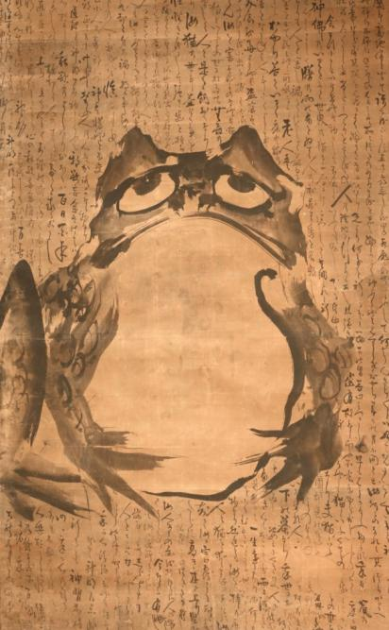
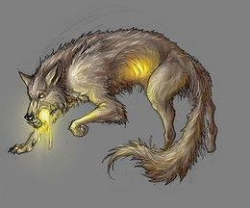
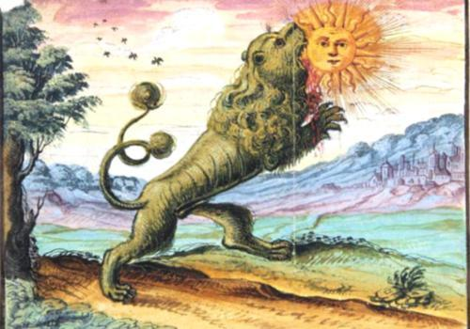
ГЛАДНА ЧУДОВИШТА
Где је и ко све утолио глад Сунцем?
У Вијетнаму - џиновска жаба
На полуострву Кореја-гладан пас
Викинзи су веровали да вукови једу Сунце.
Змај је прождирао Сунце код Индијанаца, Индонежана и Кинеза.
У Сибиру су вампири прождирали Сунце

Slide 13
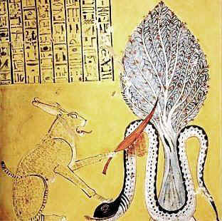
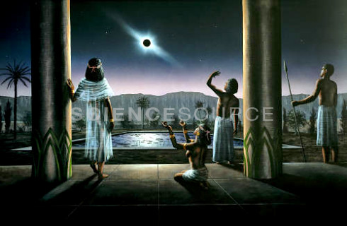
Прождрљива змија
Помрачење Сунца у древном Египту је резултат борбе змије Апоп и сина бога Сунца- Ра.
Апоп побеђује а фараон,као потомак бога Сунца, обилази око храма посвећеног Озирису све док помрачење не прође.
Кат –ра , син бога Ра брани Сунце од Апопа

Slide 14
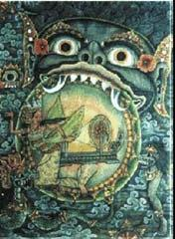
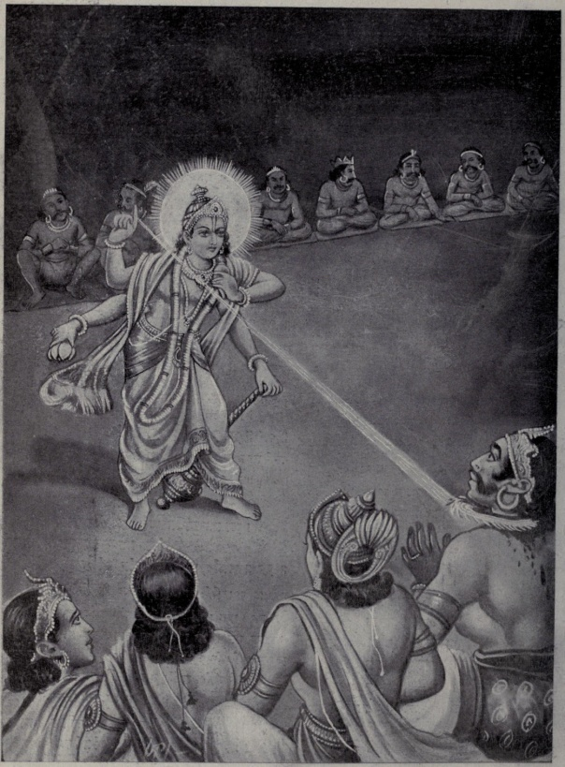
ИНДИЈСКИ РАХУ
По Индијској митологији помрачење настаје када божанство Раху
прогута и Сунце и Месец.
Божанство је наљутило остале богове због чега је обезглављено. Глава му одлети на небо и прогута Сунце.
Помрачење на санскриту се назива граханам.
Вишну одсеца главу Раху својом Сударсхана чакром.

Slide 15
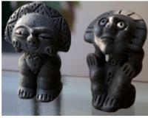
Медвед и духови једу Сунце
У Северној Америци припадници индијанских племена су веровали да је огроман медвед започео борбу са Сунцем и одгризао му један део.
(Реч помо означава медведа и Сунце.)
Племе Серано, верује да су помрачења изазвали духови мртвих покушавајући да поједу Сунце.
Инуит фолклор- Сунце и Месец су богови који током помрачења силазе на земљу да виде како народ живи.
Према фолклору племена Батамалиба, који живе у Бенину и Тогоу у Африци, Месец и Сунце су се жестоко борили. Једини начин да се спречи сукоб је да људи на Земљи реше своје међусобне несугласице.

Slide 16
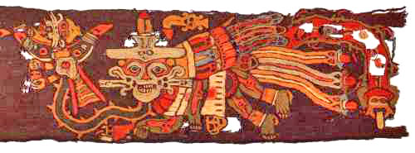
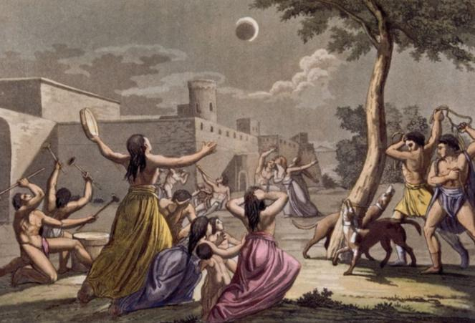
ЈАГУАР ПОЈЕО СУНЦЕ
За народе са Анда помрачења су
била застрашујући догађаји!
Врач би тада
одлучио да се боговима жртвује стока или дете
(код андских народа није било уобичајено да се приносе људске жртве).
Свештенице су биле у жалости а народ би постио.Јагуара који прождире Сунце ратници су плашили виком, ударали у бубњеве, бацали копља према небу и шутирали псе да би завијали.

Slide 17
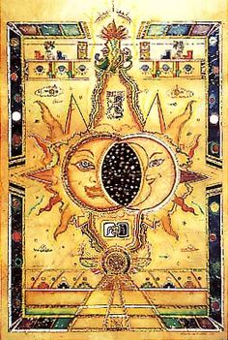
ОБИЧАЈИ И ВЕРОВАЊА
Широм света се правила бука током соларног помрачења.
Римљани су такође прихватили овај обичај
који је опстао у западној и средњој Европи до данашњих дана. У средњем веку католичка црква се жестоко противила овом “паганском веровању”.
Стари Грци су веровали да је помрачење сунца знак бесних богова и да је почетак катастрофа и уништавања
Атињани су након једног помрачења 431. г одлучили да нападну Пелопонез.
У Месопотамији су прилоком помрачења палили бакље како би покушали поново да упале угашену звезду.

Slide 18
ОБИЧАЈИ И ВЕРОВАЊА
Труднице Мексика и Латинске Америке носе светло црвене панталоне за које везују сигурносне игле. Сматра се да су жене Инка и Маја носиле сличну одећу са појасом причвршћеним црвеном стрелицом.
У другим деловима света трудницама је забрањено да шију, сецкају поврће и лековито биље како се не би рађала деца са деформитетима.
Труднице се упозоравају да остану унутар зидина иза затамњених прозора. Док траје појава нема шивења нити било каквог рада рукама.

Slide 19
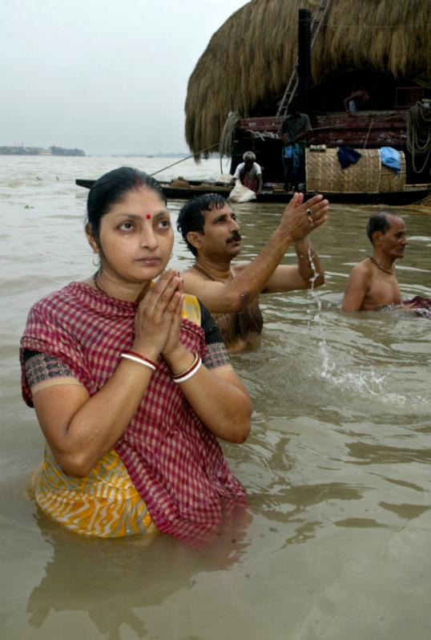
ОБИЧАЈИ И ВЕРОВАЊА
Хиндуси се купају у Гангу чим почне помрачење, певајући у води обредне песме.
Пожељно је давање милостиње у виду пшеничног брашна, пиринча, шећера и млека.
Читање научних списа је строго забрањено док траје помрачење.
Венчање и веридба се отказују у време помрачење.

Slide 20
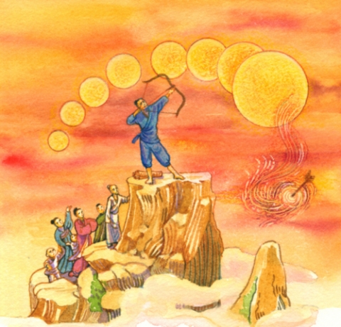
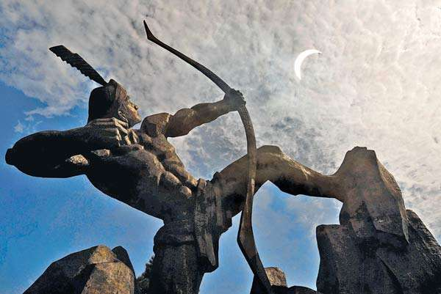
ОБИЧАЈИ И ВЕРОВАЊА
Кинески јунак Хоуи је оборио девет сунаца у делимичном помрачењу и тако спасио свет

Slide 21
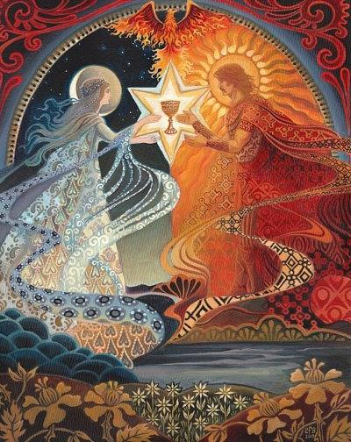
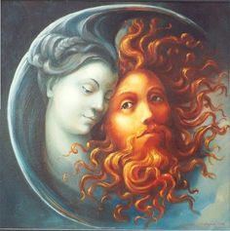
ОБИЧАЈИ И ВЕРОВАЊА
На Тахитију помрачење настаје када сунце Пади и месец Амарок воде љубав. Такође сматрају да наведена појава може учинити живот лепшим.
Народи Африке, Азије и Јужне Америке сматрају да су Сунце и Месец у браку и да је помрачење последица свађе међу њима.
У неким културама забрањено је вођење љубави за време помрачења како се не би рађала деца која су “ физички и у души ружна”!

Slide 22
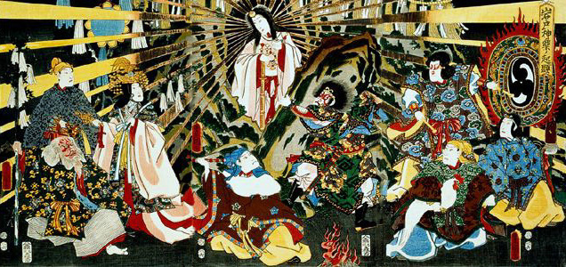
ОБИЧАЈИ И ВЕРОВАЊА
У Јапану помрачење настаје када се богиња Аматерацу наљути на свог брата и повуче у пећину.
Народ у Јапану током помрачења покривају бунаре како у њих не би пали отрови са неба. Свештеници носе око врата амајлију са сјајним драгуљем како би надоместили светлост. У неким деловима ове острвске земље изазивани су пожари како би се осветлило небо.

Slide 23
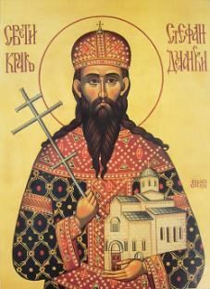
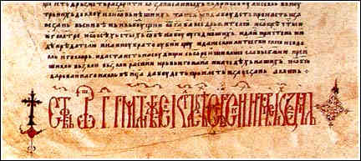
СРБИЈА
“На дан смрти краља Стефана Дечанског, 1335. помрачи се Сунце по целој земљи, десет цркава разрушише се до основе, а чудо и страх трајаху десет дана”.
Овако је гласио један важан извештај у Дечанском летопису (Астрономија у старим српским рукописима Ненада Јанковића)
У летопису је начињена грешка због тога што 1335. године није било помрачења Сунца видљивог из српских земаља.Помрачење се догодило раније 30. новембра 1331.г када је умро краљ.(Тачан датум смрти краља је 11. новембар али се сматра да је било уобичајено да се у то време небеске појаве везују за неке важне догађаје)

Slide 24
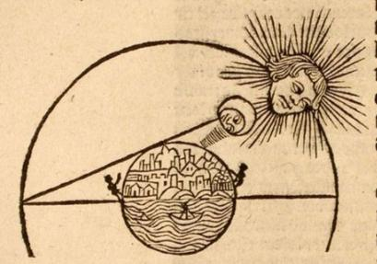
СРБИЈА
1498
Помрачење Сунца за наш народ никада није био обичан догађај. Појава се посматрала као одраз у води.
Традиционално су постојале разне немани које кидишу на Сунце.Због тога народ за ову појаву каже да се Сунце једе.
Било је ту вукодлака, вештица, змија и ђавола. Нарочито су опасне але са две главе и шест прстију које се могу претворити у разне животиње и људе.
Помрачење Сунца настаје када га леђима заклоне ђаволи док се бију.
Сунце и Месец се туку и Месец надјача Сунце због чега се не види.
Као заштита од надолазећег зла пуцало се из пушака према Сунцу, прављена је галама, звонила су звона

Slide 25
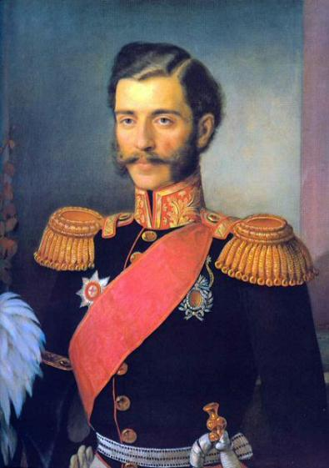
СРБИЈА
Помрачење Сунца најављује рат, устанак, болест (кугу), глад,..
Помрачење Сунца је било зло за Србе а помрачење Месеца зло за Турке.
Помрачење Сунца од
6. марта 1867. и 23. фебруара 1868. је у народу протумачено као предсказање смрти кнеза Михаила (убијен 10. јуна 1868.).

Slide 26
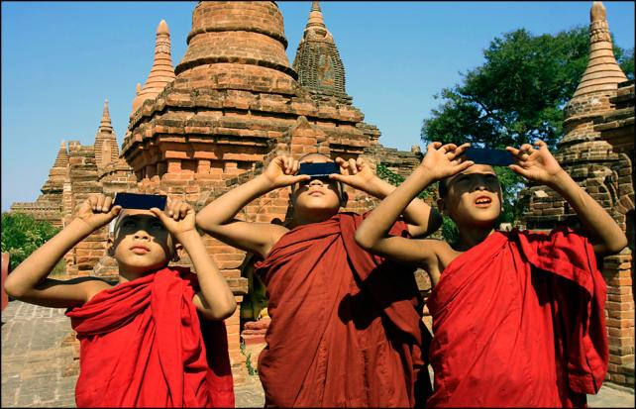
МОДЕРНА ВРЕМЕНА
Нема научних доказа да
помрачења Сунца може
утицати на људско
понашање, здравље или животну средину.
У Италији се верује да цвеће посађено у току помрачења Сунца је лепше и шареније.
Селфији представљају опасност зато што би људи могли доћи у искушење да дуже гледају сунце како би направили савршену фотографију.

Slide 27
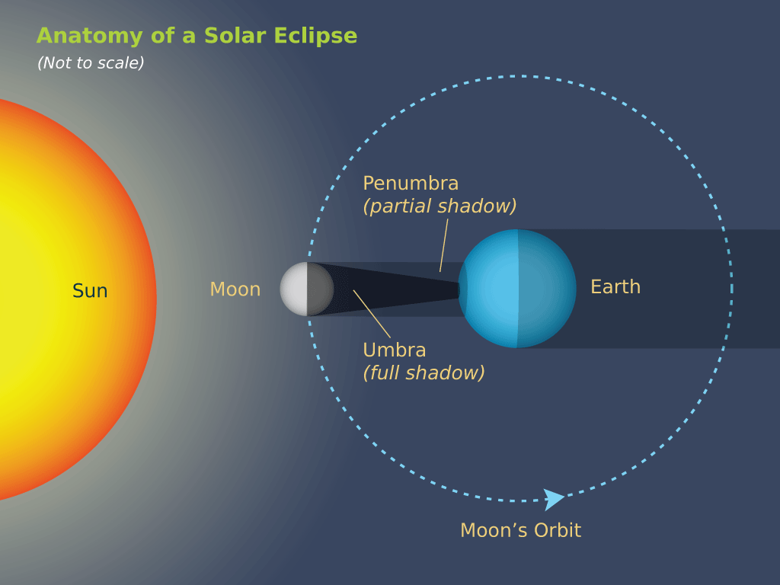
ПОЛОЖАЈ СУНЦА, МЕСЕЦА И ЗЕМЉЕ

Slide 28
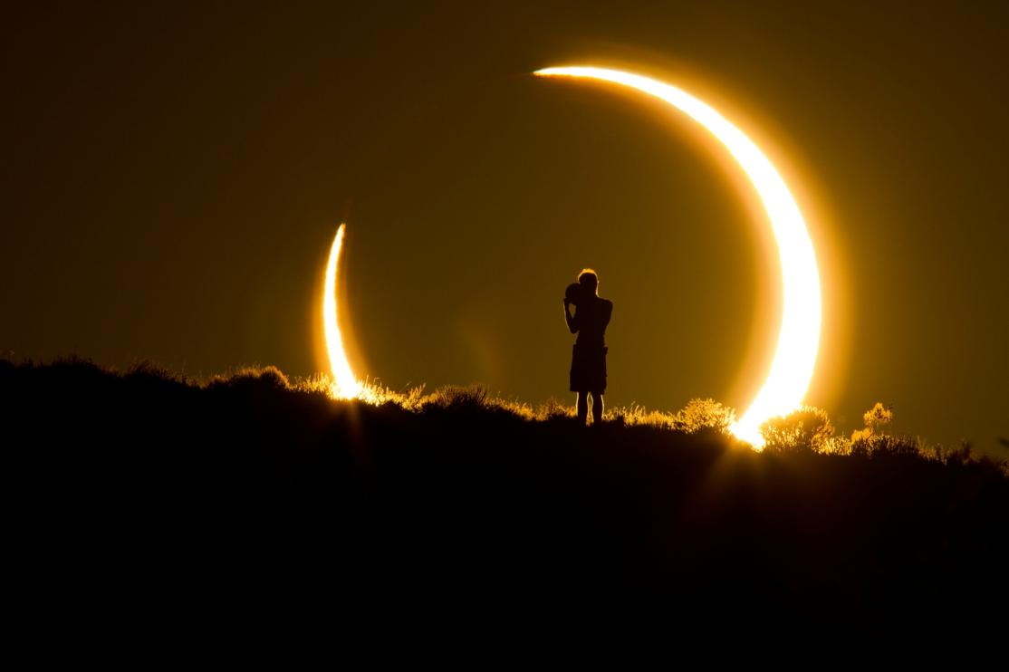
Презентацију припремила м.ивић
Свако ко гледа соларно помрачење мора заштитити очи.
Свако ко гледа соларно помрачење мора заштитити очи.
Хвала на пажњи!

